Slide 1

Какова основная идея видеофрагмента?
https://www.youtube.com/watch?v=-qW5L26215A
Выполнили: Мацуева Е.В. КГУ «ОСШ №16 г.Темиртау»,
Брыксина А.П. КГУ «ШЛ №23 г.Темиртау»

Slide 2


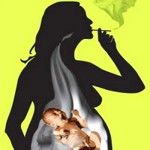
Тема урока
Влияние курения, наркотических веществ и алкоголя на развитие эмбриона человека.

Slide 3
Цель урока:
9.2.3.3 объяснять последствия влияния курения, алкоголя и других наркотических веществ на развитие эмбриона человека.

Slide 4
Критерии оценивания:
- знать и описывать последствия влияния курения на развитие эмбриона человека;
- знать и описывать последствия влияния алкоголя на развитие эмбриона человека;
- знать и описывать последствия влияния наркотических веществ на развитие эмбриона человека.

Slide 5
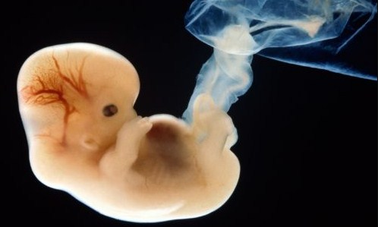
На протяжении всего времени внутриутробного развития плод, напрямую связанный с организмом матери через уникальный орган – плаценту, находится в постоянной зависимости от состояния здоровья матери.

Slide 6
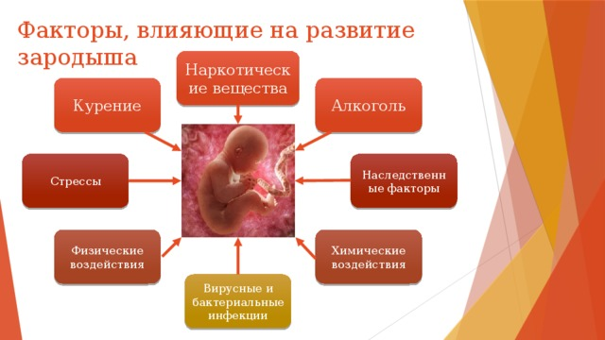

Slide 7
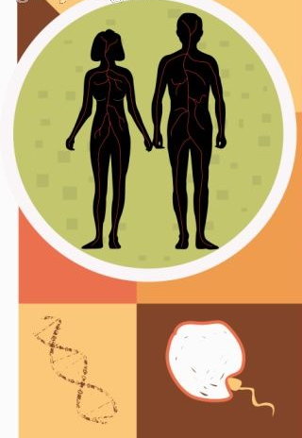
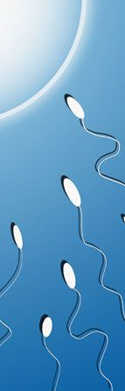

АЛКОГОЛЬ И ЗАЧАТИЕ
Новая жизнь возникает от слияния материнской
и отцовской половых клеток.
А если клетки, несущие будущую жизнь,
окажутся отравлены алкоголем,
то тогда гарантии,
что ребёнок родится здоровым, нет

Slide 8
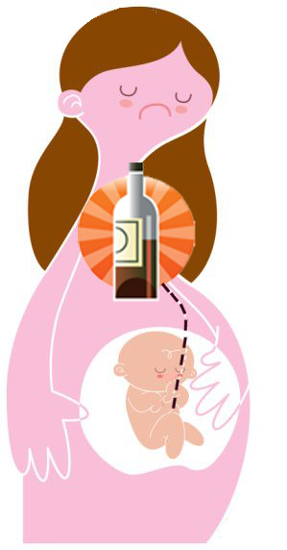
Употребление алкоголя во время беременности
Даже однократный приём алкоголя может оказать на яйцеклетку выраженное повреждающее воздействие и привести к рождению детей с различными физическими и психическими дефектами
Детородная функция у женщин, злоупотребляющих алкоголем, существенно нарушается, у них чаще наблюдаются токсикозы беременных, мертворождения, преждевременные роды, у новорожденных чаще отмечаются параличи.
Патология беременности при злоупотреблении алкоголем была
выявлена в 46,5%, а патология родов — в 53,5% случаев.
Для 80% случаев характерно рождение малышей с опасно
низкой массой, гипоксией, легкой задержкой развития.

Slide 9
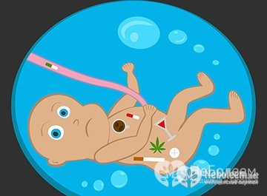
Употребление спиртного при беременности может вызвать у ребёнка состояние, известное как алкогольный синдром плода
При этом синдроме наблюдается задержка умственного развития, микроцефалия (недоразвитие головного мозга), расстройства поведения (повышенная возбудимость, невозможность сосредоточиться), снижение скорости роста, слабость мышц.
Патологические изменения лица: узкие глазницы, низкий лоб, широкая переносица. Может быть косоглазие, большой рост, слишком высокое небо.

Slide 10
С каждым годом число курящих женщин растет, в то время как за последние 10 лет количество курящих мужчин снизилось на 14,1 процента. Такие данные приводят представители одного из центров социологических исследований в Казахстане.
— Я пристрастилась к курению еще в 11-м классе. Начала курить вместе со своими подругами. Сейчас за два дня выкуриваю пачку сигарет. Знаю, что это вредно для здоровья, однако мне хочется курить. Я не делала попытки бросить курить. Подумаю об этом позже: когда создам свою семью, — говорит собеседница Азамата.
Проблемный вопрос: права ли собеседница, что бросит курить когда создаст семью?

Slide 11
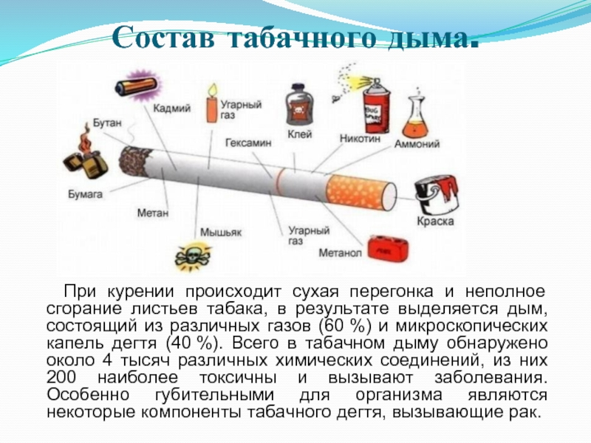

Slide 12
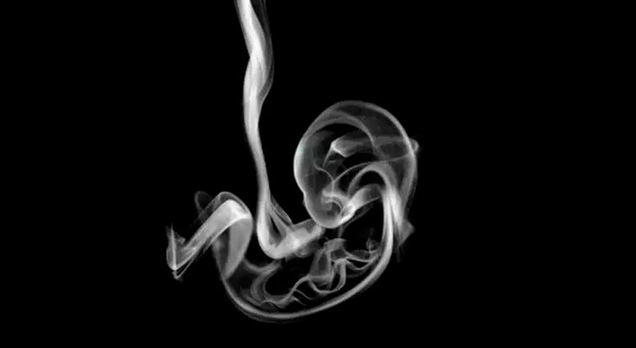
Курение во время беременности
Никотин, попадающий в кровь матери, легко проникает сквозь плаценту в кровеносную систему плода и вызывает сужение сосудов. Если поступление крови в плод ограничено, то снижается его снабжение кислородом и питательными веществами, что может вызвать задержку развития. На 40% повышается риск развития аутизма.
У курящих женщин ребёнок при рождении весит в
среднем на 300-350г меньше нормы. Ещё чаще
происходят преждевременны роды и выкидыши
на поздних сроках беременности.

Slide 13
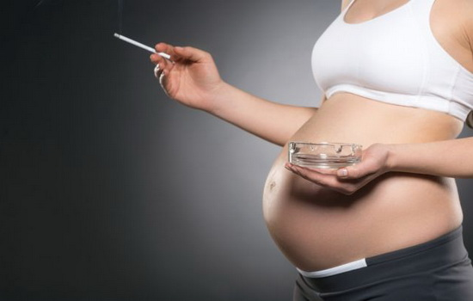
На 30% выше вероятность ранней детской смертности и на 50% - вероятность развития пороков сердца у детей, чьи матери не смогли во время беременности отказаться от сигарет.

Slide 14
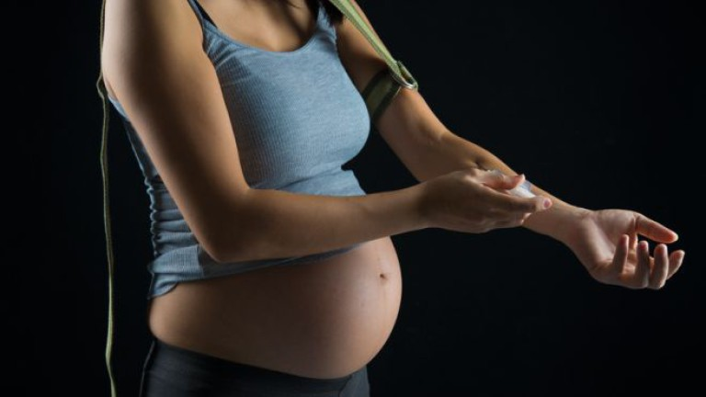
Влияние наркотических веществ
Если женщина имеет зависимость от наркотических веществ, то её ребёнок в эмбриональный период развития приобретает такую же зависимость.
резко возрастает риск рождения мертвого плода, выкидыша, происходит понижение веса новорожденного, задержка умственного развития, преждевременные роды, а также, может развиться синдром внезапной смерти ребенка
Употребление во время беременности наркотических веществ может привести к развиваю у ребенка судорог, аритмии,
припадков, рвоты, диареи, одышки, обильного пота

Slide 15
Данные врачебных исследований:
Употребление героина часто приводит к неправильному положению плода, отслойке плаценты, преждевременным родам. Возможно раннее, ещё в утробе матери, выделение в околоплодные воды так называемого первородного кала – мекония. В норме этот процесс происходит только после родов. Если это случится до рождения ребёнка, вероятна интоксикация малыша собственными каловыми массами.
Кокаин способен убить ребёнка под сердцем матери. Этот наркотик настолько сильно влияет на мозг плода, что может привести к полной нервно-психической инвалидности новорождённого. По статистике, именно кокаин считается самым опасным наркотиком при беременности.
Курение марихуаны замедляет общий рост и развитие плода. Плод постоянно испытывает кислородное голодание. У детей после рождения могут быстро развиться различные нарушения зрения.
Злоупотребление транквилизаторами приводит к рождению малыша с маленьким, гораздо ниже нормы, ростом и весом. В дальнейшем такой ребёнок может никогда не догнать сверстников.
Опасно также вдыхание женщиной во время беременности паров ацетона, клея, химических растворителей. Это может привести к нарушению формирования нервной системы плода.

Slide 16
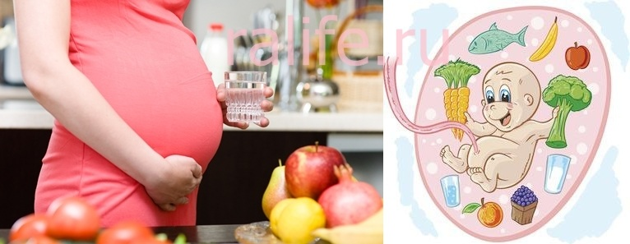
Придумай название картинке!

Slide 17



Slide 18
Утверждения | Отметка
Во время беременности через плаценту не проходят продукты распада алкоголя.
Степень поражения эмбриона зависит от количества употребляемых матерью алкогольных напитков во время беременности
Алкогольный синдром у ребенка проявляется в виде маленьких глаз с опущенными веками, косоглазия, недоразвитой нижней челюсти и т.д.
Эмбрион и плод в утробе курящей женщины испытывает постоянное кислородное голодание,
У младенцев, рожденных курящими женщинами, может проявиться алкогольный синдром
Задержка внутриутробного развития эмбриона происходит вследствие воздействия на него наркотических средств.
Наиболее опасным наркотиком для беременных женщин является гашиш.
Развитие судорог, аритмии, припадков, рвоты, диареи, одышки, обильного пота у ребенка происходит, если женщина во время беременности употребляла наркотики.

Slide 19
Домашнее задание
Повторить параграф 51.
2) Изобразите в виде схемы влияние алкоголя, никотина и наркотиков на развитие эмбриона

Slide 20
Дополни фразу
Теперь я понимаю …
Пока мне сложно понять …
Наверное, никогда не пойму …

